Slide 1
МДК.02.01 Технология разработки программного обеспечения
Проект на тему: Система тестирования студентов.
Специальность:
09.02.07 Информационные системы и программирование.
Курс 3
Группа: 31ИС-21
Выполнили:
Егорова В., Капитонов Р. и Сивунов П.
Руководитель:
Грибова Ю. Г.

Slide 2
Цель
Задачи
Объект исследования
Разработка системы тестирования для студентов .
Система тестирования и форматы представления заданий и тестов.
Реализовать автоматизированную тестовую систему для студентов.

Slide 3
Анализ готовых решений.
В качестве готовых решений, которые существуют, можно рассмотреть несколько наиболее часто используемых и составить сравнительный анализ.
Характеристика | Google Forms | Stepik | Online testpad
Многоязычность | + | + | -
Личный кабинет и регистрация | - | + | -
Список тестов и студентов | + | + | +
Простота интерфейса | + | + | +
Вывод: разработанная система должна быть выполнена на одном языке (русском), иметь возможность авторизации с переходом в личный кабинет, ПО должно позволять создавать, проходить тесты и просматривать результаты. Программное обеспечение должно позволять просматривать список тестов, их решений и обладать простым интерфейсом.

Slide 4
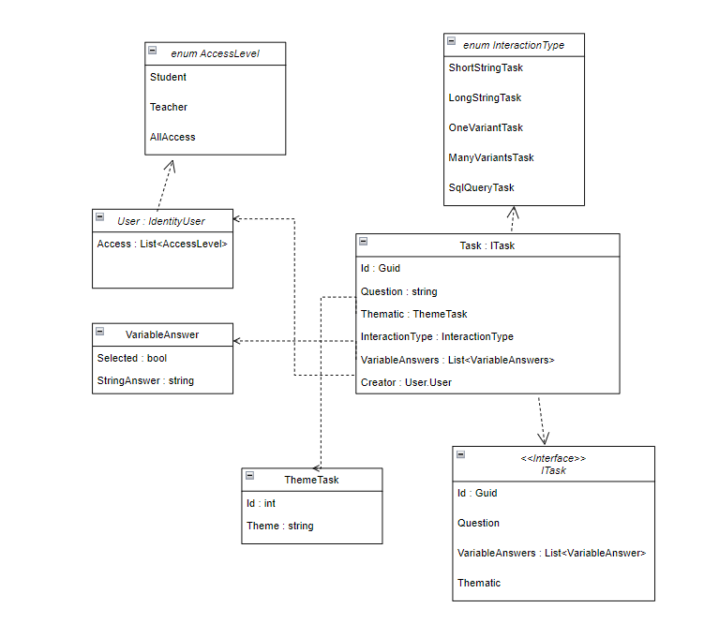
Диаграмма классов

Slide 5
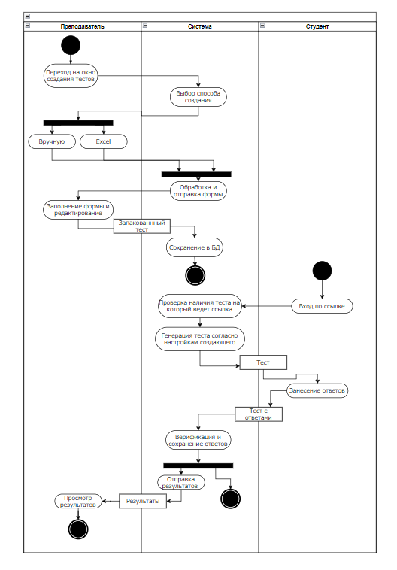
Диаграмма активности

Slide 6
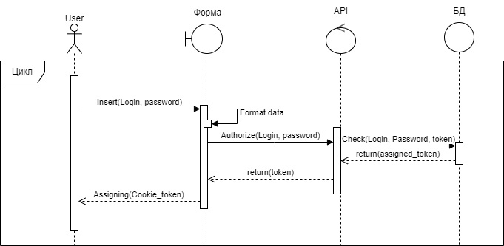
Диаграмма последовательности

Slide 7
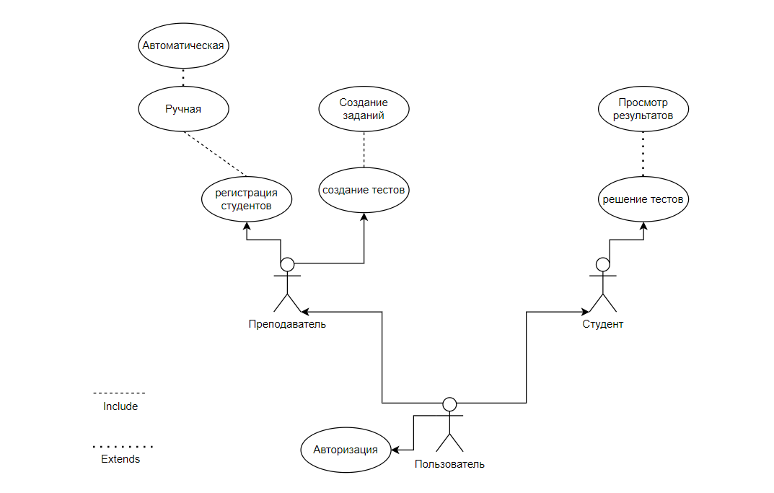
Диаграмма прецедентов

Slide 8
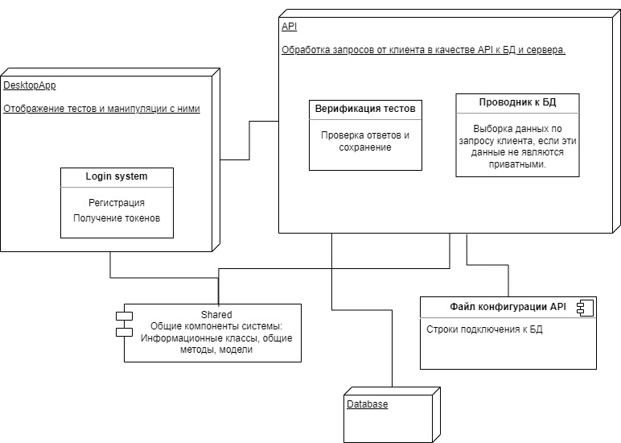
Диаграмма развертывания

Slide 9
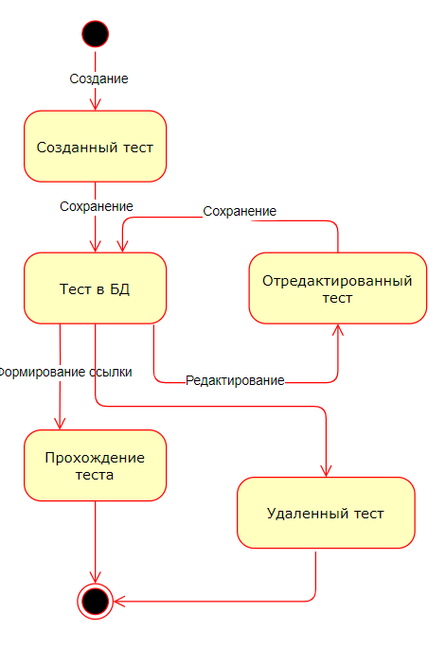
Диаграмма состояний

Slide 10
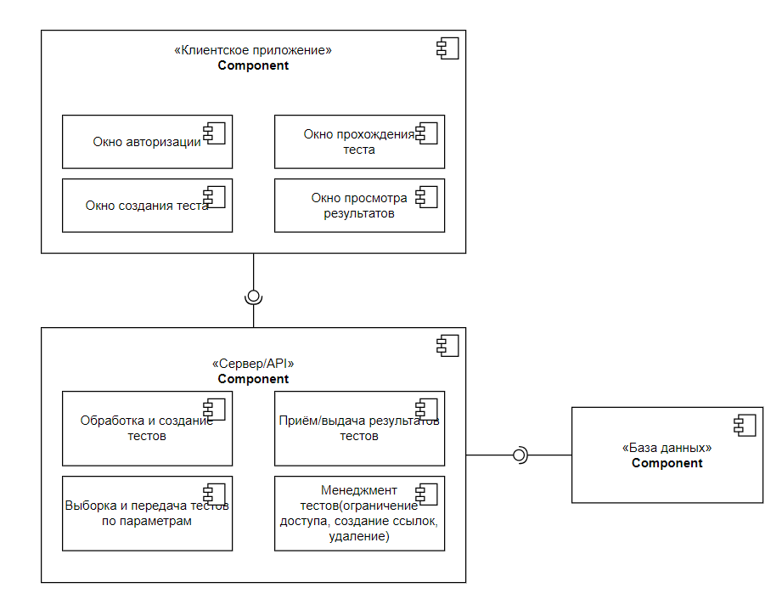
Диаграмма компонентов

Slide 11
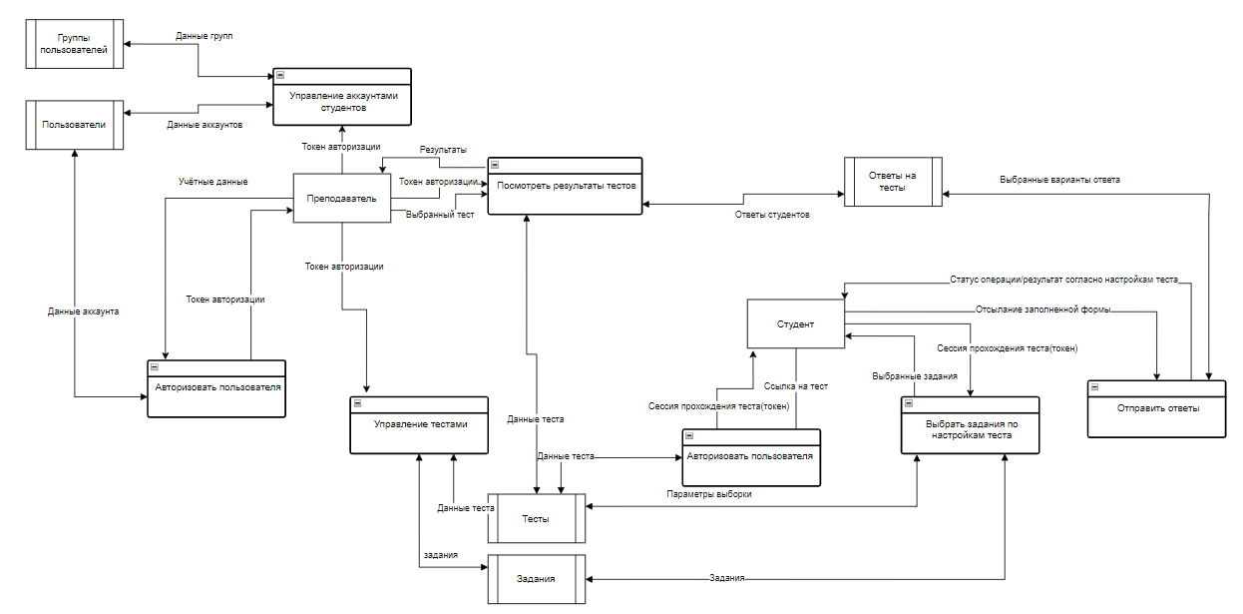
DFD (Data Flow Diagram) Диаграмма

Slide 12
Ошибки при тестировании
Номер тестирования | проблема | решение
1. | В заданиях с 1 вариантом ответа отметили не правильный вариант ответа(намеренно), но он засчитался как правильный. | Пофискили алгоритм проверяющий правильность теста.
2. | Петля авторизации. Токен не успевал записываться через JS и мы переходили на страницу раньше времени. | Решается простым ожиданием и не появляется на Desktop из-за использования другого механизма.
3. | Для не авторизованного пользователя на Web можно было просто в адресную строку вставить Id, но на Desktop нельзя руками перенаправить(от пользователя) | Добавили поле куда можно вставить нужный testId.
4. | Хешированный пароль с солью при передаче по http ломался. Все спец. символы терялись и в итоге не совпадали с данными в БД | Попытка 1: url encoding. Кодирование символов. Попытка 2: убрать соль из алгоритма

